Slide 1
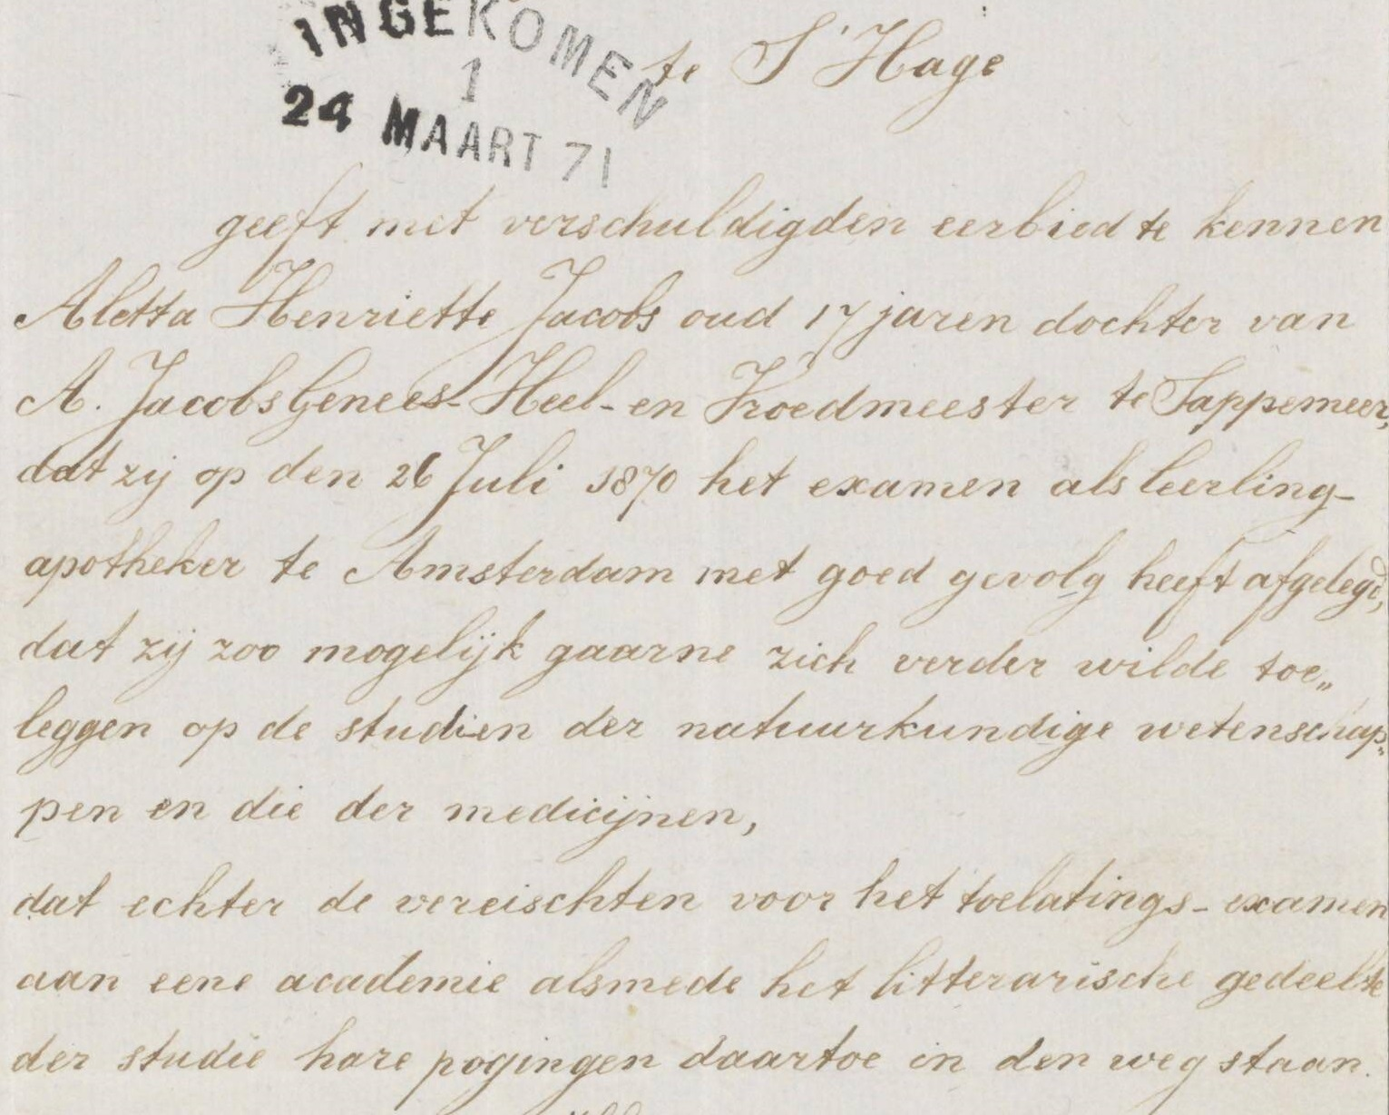

De brieven van Aletta Jacobs
Notes:
Opzet:
Deze les is een uitwerking van de eerste stap uit een lessenserie over Aletta Jacobs. Deze lessenserie kan gevonden worden in de Bronnenbox van het Nationaal Archief.
Achtergrond:
Verzoekschrift van Aletta Jacobs om te worden toegelaten als student aan de Rijksuniversiteit van Groningen (22 maart 1871). Bronnenbox, Nationaal Archief.

Slide 2

Leerdoelen
Je kan uitleggen hoe Aletta Jacobs toegang kreeg tot de universiteit.
Je kan de brieven van Aletta Jacobs in hun historische context plaatsen.
Tijdvak 8
De opkomst van politiek-maatschappelijke stromingen: liberalisme, nationalisme, socialisme, confessionalisme en feminisme.

Slide 3
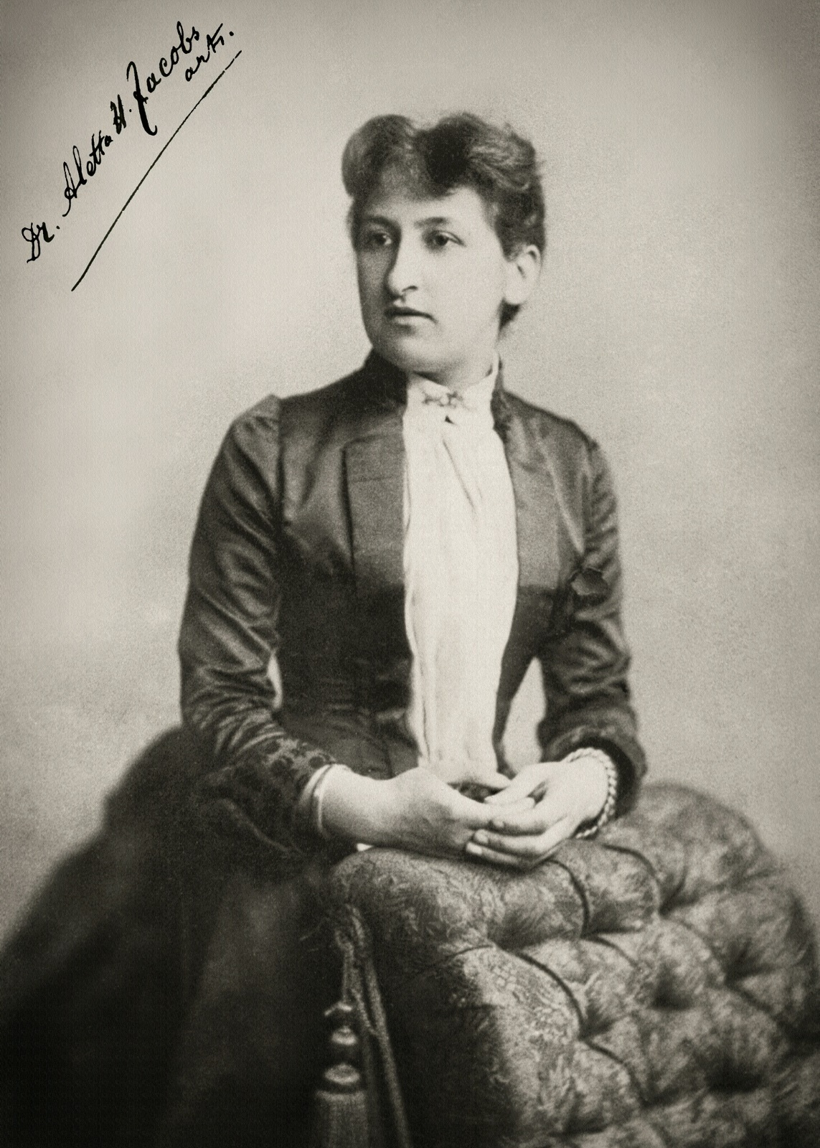
Aletta Jacobs
Aletta Jacobs wordt in 1854 geboren in Sappemeer in de provincie Groningen. In 1870 studeert ze als eerste vrouw aan de HBS. Maar Aletta wil arts worden en daarvoor moet ze naar de universiteit. Daarom schrijft ze een brief aan de Minister van Binnenlandse Zaken. Een week later komt er een brief terug.
Beide brieven liggen nu in het Nationaal Archief. In deze les gaan we ze bestuderen.
Notes:
Afbeelding:
Aletta Jacobs als arts (na 1879). Collectie der Rijksuniversiteit Groningen.
HBS: hogere burgerschool.De hogere burgerschool is een vorm van middelbaar onderwijs die in 1863 door Thorbecke is ingevoerd. De HBS is vergelijkbaar met de havo en bereidt leerlingen niet voor op de universiteit.

Slide 4
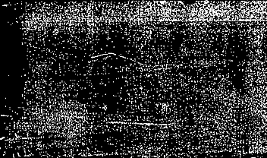
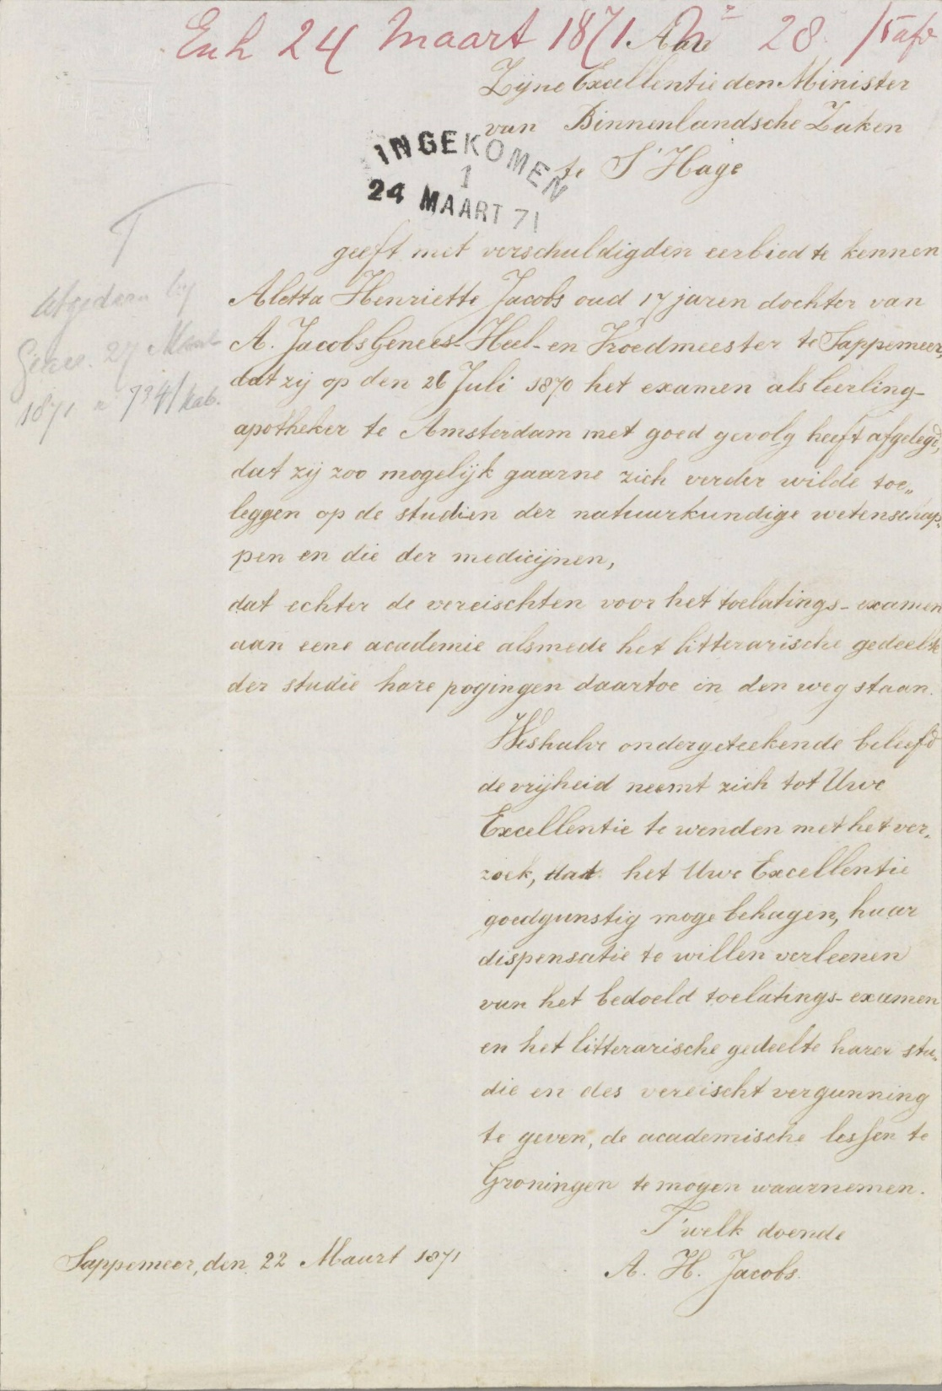

Eerste Brief
Froedmeester: verloskundige
Litterarische gedeelte: Grieks, Latijn en logica. Deze vakken worden alleen op het gymnasium gegeven.
T'welk doende: traditionele afsluiting van een verzoek.
Exh.: Exhibitum, een stempel die de datum van ontvangst aangeeft.
De Minister van Binnenlandse Zaken is Johan Rudolf Thorbecke.
Zijne Excellentie den Minister van Binnenlandsche Zaken, Te S´Hage,
Geeft met verschuldigden eerbied te kennen, Aletta Henriette Jacobs oud 17 jaren dochter van A. Jacobs Genees-Heel- en Froedmeester te Sappemeer, dat zij op den 26 Juli 1870 het examen als leerling apotheker te Amsterdam met goed gevolg heeft afgelegd. Dat zij zoo mogelijk gaarne zich verder wilde toeleggen op de studiën der natuurkundige wetenschappen en die der medicijnen. Dat echter de vereischten voor het toelatings-examen aan eene academie alsmede het litterarische gedeelte der studie hare pogingen daartoe in den weg staan.
Weshalve ondergeteekende beleefd de vrijheid neemt zich tot Uwe Excellentie te wenden met het verzoek, dat het Uwe Excellentie goedgunstig moge behagen, haar dispensatie te willen verleenen van het bedoeld toelatings-examen en het litterarische gedeelte harer studie en des vereischt vergunning te geven, de academische lessen te Groningen te mogen waarnemen.
T ‘welk doende, A. H. Jacobs
Sappemeer, den 22 Maart 1871
Exh. 24 Maart 1871 nr. 28
Notes:
Tekst:
Dit is een transcriptie van de tekst van de brief.
Vragen:
Geef aan wie de brief schrijft.
Geef aan wie de brief gericht is.
Geef aan wat het doel van de brief is.
Omschrijf wat je nog meer te weten komt over de persoon die de brief schrijft.
Afbeelding:
Brief van Aletta Jacobs aan Thorbecke (22 maart 1871). Bronnenbox, Nationaal Archief.

Slide 5
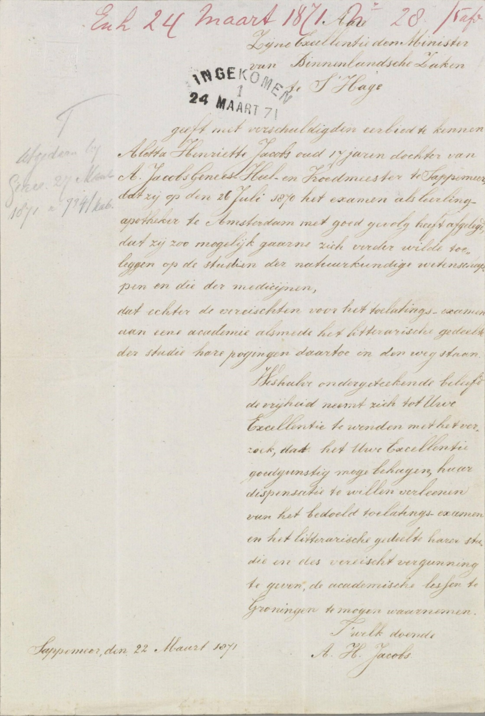
eerste Brief
Grieks, Latijn en logica: deze vakken worden alleen op het gymnasium gegeven.
De Minister van Binnenlandse Zaken is Johan Rudolf Thorbecke.
Aan zijne Excellentie de Minister van Binnenlandse Zaken, te 's-Gravenhage,
Met alle noodzakelijke eerbied wil Aletta Henriette Jacobs, 17 jaar oud, dochter van A. Jacobs huisarts en verloskundige te Sappemeer, laten weten dat zij op 26 Juli 1870 is geslaagd voor het examen als leerling-apotheker in Amsterdam. Zij wil zo mogelijk graag verder gaan met de studie van natuurkunde en geneeskunde. Het universitaire toelatingsexamen en de toelatingseisen voor Latijn, Grieks en logica staan haar pogingen daartoe echter in de weg.
Daarom neemt ondergetekende beleefd de vrijheid om zich tot u te wenden met het verzoek, mocht u dat goed vinden, om haar vrijstelling te geven van het betreffende examen en de toelatingseisen en om haar de vereiste toestemming te geven om in Groningen aan de universiteit te studeren.
Met uw goedvinden, A. H. Jacobs
Sappemeer, 22 Maart 1871
Ontvangen 24 Maart 1871 nr. 28
Notes:
Tekst:
Dit is een hertaling van de tekst van de brief naar modern Nederlands.
Vragen:
Geef aan wie de brief schrijft.
Geef aan wie de brief gericht is.
Geef aan wat het doel van de brief is.
Omschrijf wat je nog meer te weten komt over de persoon die de brief schrijft.
Afbeelding:
Brief van Aletta Jacobs aan Thorbecke (22 maart 1871). Bronnenbox, Nationaal Archief.

Slide 6
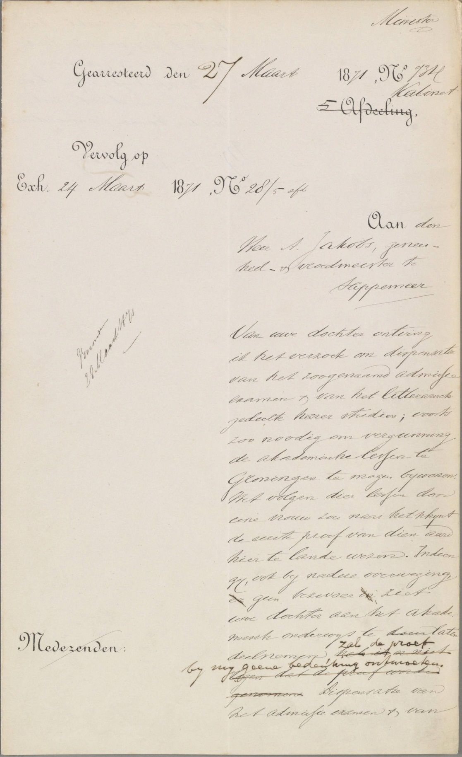
Tweede Brief
Propaedeutische examen: examen waarmee het eerste jaar van een universitaire studie wordt afgesloten.
Gearresteerd den 27 Maart 1871, No 734
Vervolg op Exh. 24 Maart 1871, No 28/5 afdeeling
Aan den Heer A. Jakobs, genees-, heel en vroedmeester te Sappemeer.
Van uwe dochter ontving ik het verzoek om dispensatie van het zoogenaamde Admissie examen & van het litterarische gedeelte harer studies; voorts zoo noodig om vergunning de akademische lessen te Groningen te mogen bijwonen.
Het volgen dier lessen door eene vrouw zou naar het schijnt de eerste proef van dien aard
hier te lande wezen. Indien gij, ook bij nadere overweging, er geen bezwaar in ziet uwe dochter aan het Akademische onderwijs te doen laten deelnemen, zal de proef bij mij geene bedenking ontmoeten.
Dispensatie van het admissie examen & van het verder verzochte komt eerst te pas wanneer het propaedeutische examen wordt afgelegd. Tegen dien tijd zou uwe dochter zich nader kunnen aanmelden.
De Minister
Notes:
Tekst:
Dit is een transcriptie van de tekst van de brief.
Vragen:
Geef aan wie de brief schrijft.
Wat valt je op als je leest aan wie de brief geschreven wordt? Verklaar dit.
Geef aan welk antwoord op het verzoek in bron 1 wordt gegeven.
Geef aan wat je uit de brief leert over vrouwen en universitaire studies in Nederland in 1871. Citeer de zin in de bron die dat onderbouwt.
Afbeelding:
Brief met het antwoord van Thorbecke (27 maart 1871). Bronnenbox, Nationaal Archief.

Slide 7
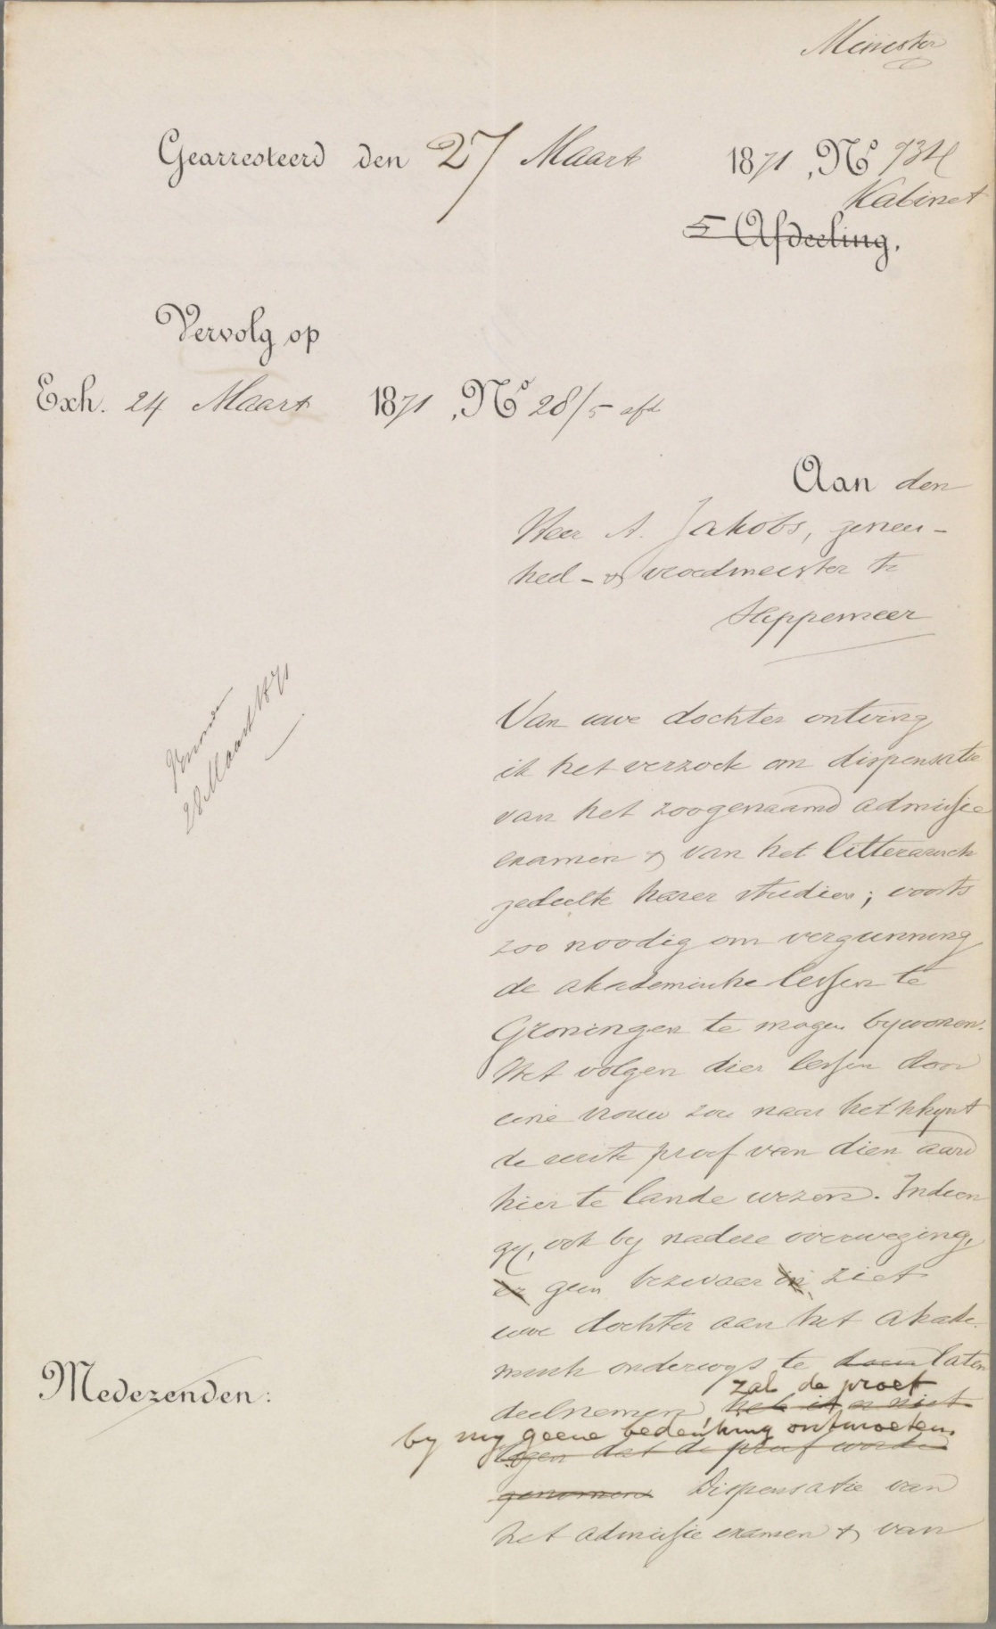
Tweede Brief
Propedeuse: examen waarmee het eerste jaar van een universitaire studie wordt afgesloten.
Verzonden 27 Maart 1871, No 734
Vervolg op de brief van 24 Maart 1871, No 28/5 afdeling
Aan de heer A. Jakobs, huisarts en verloskundige te Sappemeer.
Van uw dochter ontving ik het verzoek om vrijstelling van het zogenoemde toelatingsexamen en de toelatingseisen voor Latijn, Grieks en logica en toestemming om aan de universiteit van Groningen te studeren.
Het zou kennelijk de eerste keer zijn dat een vrouw in dit land de proef ondergaat om te gaan studeren. Indien u ook bij nader inzien er geen bezwaar tegen heeft als uw dochter gaat studeren, dan zijn er van mijn kant geen bedenkingen tegen deze proef.
Vrijstelling van het toelatingsexamen en van de overige toelatingseisen zijn pas aan de orde wanneer eerst de propedeuse is gehaald. Tegen die tijd kan uw dochter zich hiervoor opnieuw melden.
De Minister
Notes:
Tekst:
Dit is een hertaling van de tekst van de brief naar modern Nederlands.
Vragen:
Geef aan wie de brief schrijft.
Wat valt je op als je leest aan wie de brief geschreven wordt? Verklaar dit.
Geef aan welk antwoord op het verzoek in bron 1 wordt gegeven.
Geef aan wat je uit de brief leert over vrouwen en universitaire studies in Nederland in 1871. Citeer de zin in de bron die dat onderbouwt.
Afbeelding:
Brief met het antwoord van Thorbecke (27 maart 1871). Bronnenbox, Nationaal Archief.

Slide 8

Heeft Aletta Jacobs het doel van haar brief bereikt?
Leg je antwoord uit.
Notes:
Afbeelding:
Aletta Jacobs als arts (na 1879). Collectie der Rijksuniversiteit Groningen.

Slide 9
Aletta Jacobs’ brieven zijn representatief voor hun tijd
Onderbouw de stelling met drie argumenten.
Notes:
Afbeelding:
Aletta Jacobs als arts (na 1879). Collectie der Rijksuniversiteit Groningen.

